Slide 1
노인학대 및 예방 지침
강사 : 박소정
010-7508-8708
cafe1695@hanmail.net

Slide 2
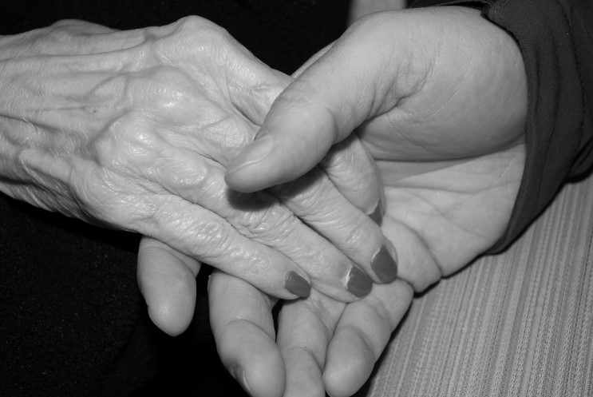

목 차
1. 노인학대의 정의
2.노인학대의 사례
3.노인학대의 처벌
4. 노인학대의 예방법

Slide 3

너희는 늙어봤냐? 나는 젊어 봤다…..

Slide 4


행복한 인생(잉꼬부부/왠수부부)
남 : 당신 기다리다가 목 빠지는 줄 알았어.
여 : 당신, 내가 당신을 떠난다면 어떡할거야?
남 : 그런거 꿈도 꾸지 마!!
여 : 나 사랑해?
남 : 당연하지! 죽을 때까지!!
여 : 당신, 바람 필 거야?
남 : 뭐? 도대체 그딴 건 왜 묻는 거야?
여 : 나 매일 매일 키스해 줄 거야?
남 : 기회 될 때마다!
여 : 당신 나 때릴 거야?
남 : 미쳤어? 사람 보는 눈이 그렇게 없어?
여 : 나 당신 믿어도 돼?
남 : 응.
여 : 여보 !

Slide 5

노인학대의 정의
노인학대란 무엇인가? :
노인에 대하여 신체적.정신적.성적 폭력 및 경제적 착취 또는
가혹행위를 하거나 유기 또는 방임을 하는 것 (노인복지법 제1조
제3호)

Slide 6

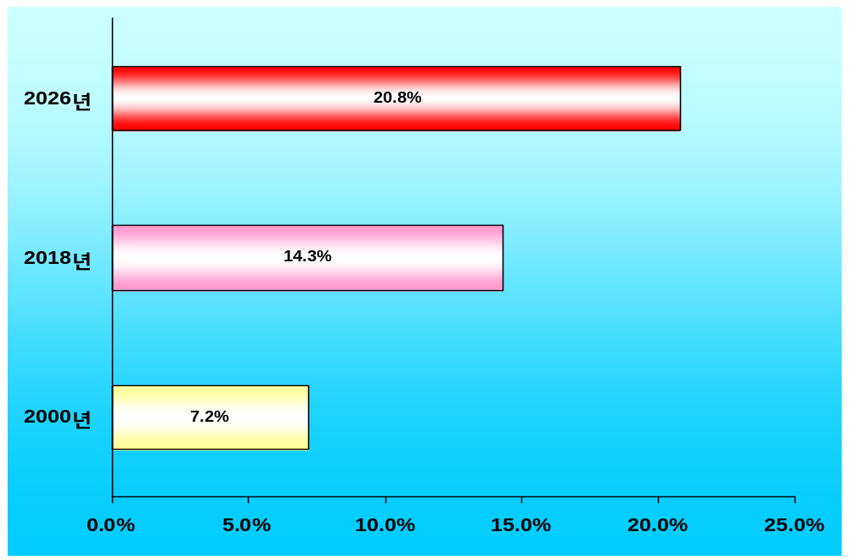
노 인 학 대 발 생 배 경
초 고령사회
고령사회
고령화 사회
<전체인구 대비 65세 이상 인구비율>
프랑스 155년
미국 88년
한국 26년
일본 36년
고령화사회-고령사회-초고령사회 도달기간이 세계 최단기간

Slide 7
고령화사회가 미치는 영향
저출산 위생개선 영양향상 의료발전
인구 고령화
경 제
복 지
문 화
정 치
성장
하락
부양
부담
노인
경시
세대
갈등

Slide 8
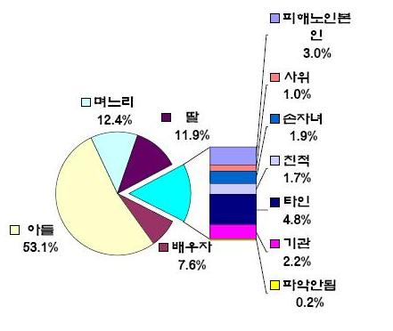
학대행위자와 피해노인과의 관계
(2014 전국 18개 노인보호전문기관 집계)
학대행위자와 노인과의 관계
자료 : 2014년도 전국 18개 노인학대예방센터 노인학대사례 현황 중
- 학대행위를 하는 사람은 아들이 가장 빈도가 높고, 며느리, 딸 순으로
높게 나타나고 있음.

Slide 9
학대피해 노인은 : 주로 70대(73.5세)· 여성(71.3%)으로 교육수준은 낮고(초졸 이하 66.1%) 대부분 무직(92.1%)이며 사별한 경우가 절반(46%)을 차지했다.
노인학대 주 행위자는 : 연령대별로는 50대(31.3%)와 40대(23.9%)가 많았고 성별로는 남성 64%, 여성 36%로 나타났다.
주 행위자가 남성인 경우 학대 노인과의 관계는 아들(60.8%)이 가장 많았고 여성인 경우는 딸(55.2%)이 가장 많았다.
아들·딸 이외 학대자 는 며느리(6.1%) 타인(3.3%) 손·자녀(2.1%) 등이었다

Slide 10
노인학대 유형(행태적 분류)
1) 신체적 학대
2) 성적학대
3) 언어, 정서적 학대
4) 재정적 학대
5) 방임
6) 유기

Slide 11
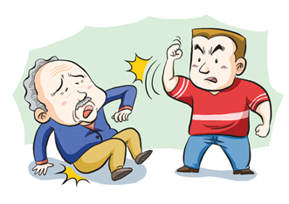
1) 신체적 학대
정 의
구체적 학대 내용
물리적 힘 또는 도구를
이용하여 노인에게 신체적
혹은 정신적 손상, 고통, 장애
등을 유발시키는 행위
폭행한다.(도구이용 포함)
물건을 집어 던진다.
쫓아내거나 가둔다.
밀어 넘어뜨린다.
도구를 사용하여 위협한다.
의식주를 강제로 단절시킨다.
(신체적 생존 위협)

Slide 12
예측 징후
설명할 수 없거나 설명과 일치 하지 않는 상처 및 부상
치료받지 못한 상처 및 부상
머리카락이 뽑힌 흔적 또는 머리 부분에 출혈한 흔적
영양부족 상태 또는 질병과 관련 없는 탈수 상태
이상한 체중감소
바깥출입이 거의 없거나 집 주변에서 배회함
묶인 흔적 또는 상처
위축감, 두려움 및 불안증세가 심함

Slide 13
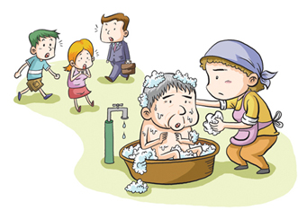
2) 성적 학대
정 의
구체적 학대 내용
학대행위자의 행위로 말미
암아 성적 수치심을 느끼게
하는 것
강제적으로 성폭행 한다.
성적 언어를 사용한다.
성적 신체부위를 몰래 촬영한다.
알몸을 노출시킨다.(알몸으로 목욕)
사람들이 보고 있음에도 불구 하
고 기저귀를 교체하거나 목욕을
시킨다.

Slide 14
예측 징후
걸을 때 혹은 앉을 때 의 어려움
속옷이 찢어짐
신체의 주요부분을 노출 시킴
성병
분노 또는 수치심
특정 유형의 사람들에 대한 두려움

Slide 15
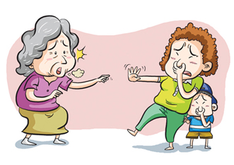
3) 언어,
정서적 학대
정 의
구체적 학대 내용
학대행위자에 의하여 노인에
게 행해지는 정서적 침해 행
위로 구체적으로는 노인의 소
속과 애정, 자존의 욕구 실현
을 저해하는 행위
노인과의 접촉을 기피한다.
노인의 사회관계를 방해한다.
무시하는 언어를 사용한다.
노인과 따로 식사를 한다.
의사결정에서 소외시킨다.
(소지품 처분 시, 경조사 미공지)
언어적 또는 비언어적으로 협박한다.

Slide 16
예측 징후
흥분 또는 화가 난 분노의 모습
눈물을 머금거나 우는 모습
잠을 못자거나 안절부절 못하는 불안한 모습
무반응 또는 무표정한 모습
걱정과 근심이 가득한 모습
말하기를 꺼려하거나 주저함
가족 또는 보호자 등과 대화가 거의 없거나 눈치를 봄
사람을 만나거나 외부활동을 피하거나 꺼림
다툼, 욕설, 큰소리가 자주 들림

Slide 17
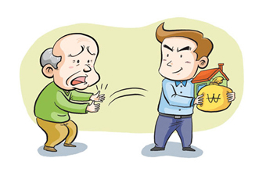
4) 재정적 학대
정 의
구체적 학대 내용
노인의 의사에 반하여 노인
으로부터 재산 또는 권리를
빼앗아가는 행위
유언장을 허위로 작성한다.
노인의 동의 없이 부동산을 매매한다.
노인의 소득(공적부조)을 가로채거나
임의로 사용한다
노인에게 빌린 돈을 갚지 않거나
귀중한 물건을 돌려주지 않는다
노동에 대한 대가를 지불하지 않는다.

Slide 18
예측 징후
노인의 재산이 타인의 명의로 갑자기 전환됨
노인을 강요하거나 노인의 허락없이 재산관련 서류를 처리
노인이 빌려준 돈 또는 물건을 받지 못함
노인부양 전제로 재산을 증여했으나 부양하지 않음
개인 귀중품이 없어짐
은행계좌의 현저한 혹은 부적적한 거래가 있음
노인의 임금이 체불됨
자신의 돈을 마음대로 사용하지 못함

Slide 19
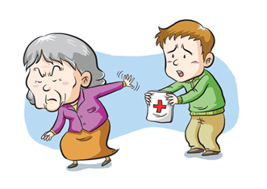
5) 방임 학대
(자기방임 포함)
정 의
구체적 학대 내용
노인의 의식주 문제를 비롯해
기본적인 생존과 관련해
부양자로서 책임이나 의무를
의도적 혹은 비의도적으로
거부하는 행위
거동이 불편한 노인의 의식주 등 일상
생활 관련 보호를 제공하지 않는다.
경제적 능력이 없는 노인의 생존을 위한 경제적인 보호를 제공하지 않는다.
의료 관련 욕구가 있는 노인에게 의료
적 보호를 제공하지 않는다.
자신을 돌보지 않거나 돌봄을 거부함으로써 노인의 생명이 위협 받는다.(자살)

Slide 20
예측 징후
대소변냄새, 악취, 땀띠, 염증, 욕창 등이 방치된 상태
머리, 수염, 목욕, 손톱, 옷 입기 등의 신변처리가 안된 상태
노인 주변 환경 건강이나 안전의 위험 증후
의복 및 이불 등의 빨래가 제대로 되어 있지 않는 주거환경
식사를 거르는 등의 영양실조나 탈수 상태
기본적 생활비 지원 거의 없음

Slide 21
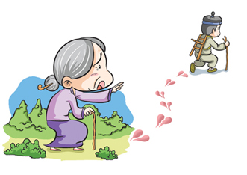
6) 유기
구체적 학대 내용
정 의
보호자 또는 부양의무자가
노인을 버리는 행위
노인을 낯선 장소에 버린다.
노인을 시설, 병원에 입소시키고 연락과 왕래를 두절한다.
인지기능을 상실한 노인(치매, 알콜중
독, 정신질환)등을 고의적으로 가출
또는 배회하게 한다.
배회하는 상태에서 발견된 노인에 대하여 부양의무자가 부양의무 이행을 거부한다.

Slide 22
예측 징후
노인이 낯선 장소에서 배회하고 있음
노인이 자신의 주거지 및 연락처를 알지 못하는데 버려져 있음
가족 및 보호자가 노인과 연락을 두절하거나 왕래를 하지 않음
노인을 시설, 병원 등에 입소시킨 후 연락 두절

Slide 23

노인학대 처벌법 (불효자엄벌법)

Slide 24
요양원에서의 노인학대(mbc뉴스)

Slide 25
요양원에서의 노인학대(kbs뉴스)

Slide 26
◇ 상습학대·성범죄에 실종·사망사고까지
강원도 춘천시에서 요양원을 운영하는 A(64)씨와 요양보호사 B(55)씨는 상습적으로 요양원 입소 노인을 학대하다가 경찰에 붙잡혔다. 이들은 2013년 12월부터 2014년 1월 사이 요양원에 입소한 치매 노인 2명을 휠체어에 앉힌 채 수시로 손목을 테이프로 감아 움직이지 못하게 했다. 또 노인들을 목욕시키면서 공동세면장 출입문을 열어둬 노인들이 수치심을 느끼도록 했다고 경찰은 전했다.
충북 영동군 한 요양시설 대표인 목사 C(64)씨는 2014년 10월 초 알코올성 치매를 앓는 입소 노인이 동료 입소자와 다퉜다는 이유로 폭행했다. 이 노인의 손목을 쇠사슬로 침대 난간에 묶고 1주일 간 감금했다. C씨는 구속됐다. 노인들을 '관리' 대상으로만 여기는 일부 요양시설에서 이 같은 각종 형태의 학대 행위가 버젓이 이뤄지고 있다.
입소 환자를 대상으로 성범죄도 발생했다. 경기도 포천의 한 요양원에서 사회복지사로 근무한 D(48)씨는 2012년 11월부터 2013년 7월까지 요양원에서 지내는 노인(62·여)을 매주 1∼2차례 성폭행한 혐의로 구속됐다. 피해 노인이 치료를 위해 항생제를 맞아 저항하지 못하는 상태에서 첫 범행을 저지른 그는 이후에 '인면수심' 행태를 반복했다. D씨는 피해 노인이 자유롭게 팔다리를 움직이지 못하는 데다 불미스러운 일로 요양원에서 쫓겨날 것을 두려워한다는 점을 이용했다.

Slide 27
노인학대 처벌법(노인복지법 제39조의 9)
법
내 용
비 고
1. 노인의 신체에 상해를 입히는 행위
7년이하의 징역 또는 2천만원 이하의 벌금
2. 노인의 신체에 폭행을 가하는 행위
3. 노인에게 성적 수치심을 주는 성폭행, 성희롱 등의 행위
노 인
복
지
법
5년 이하의 징역
또는 1천 5백만원 이하의 벌금
4. 자신의 보호 및 감독을 받는 노인을 유기하거나 의식주를 포함한 기본적 보호 및 치료를 소홀히 하는 행위
5. 노인에게 구걸을 하게 하거나 노인을 이용하여 구걸하는 행위
6. 노인을 위하여 증여 또는 급여된 금품을 그 목적외의 용도에 사용하는 행위
3년이하의 징역 또는 1천만원 이하의 벌금
경 기 도 노 인 보 호 전 문 기 관

Slide 28
노인학대 신고의무자
의료법 제3조제1항의 의료기관에서 의료업을
행하는 의료인(의사, 치과의사, 한의사, 조산사, 간호사 등)
노인복지시설의 장 및 그 종사자
노인복지법
제 39조의
62항
1
장애인복지법 제48조-장애인 복지시설에서
장애노인에 대한 상담, 치료, 훈련,
또는 요양을 행하는 자
가정폭력방지및피해자보호등에 관한 법률
제5조 및 제7조 규정에 의한 가정폭력관련상담소의
상담원 및 가정폭력피해자보호시설의 종사자
노인복지상담원 및 사회복지사업법 제14조의
규정에 의한 사회복지전담공무원

Slide 29

노인학대 신고의무자 (09년 추가)
+ 소방서의 구급대원
노인복지법
제 39조의
62항
1
+ 건강가정지원센터 및 다문화가족지원센터의
장과 종사자
처벌규정 강화
신고의무자가 신고의무를 위반했을 때에는 200만원의 과태료처분을 내리도록 처벌규정을 강화함.
- 노인복지법 개정안 통과 (09년 03월)
경 기 도 노 인 보 호 전 문 기 관

Slide 30
신고자 보호 (걱정하지 마세요)
노인복지법 제39조의6 제3항
신고자의 신분은 보호되어야 하며,
그 의사에 반하여 신분이 노출되어서는 아니 된다.
노인복지법 제39조의 11
학대노인의 보호와 관련된 업무에 종사하였거나 종사하는 자 는 그 직무상 알게 된 비밀을 누설하지 못한다.

Slide 31
노인학대에 대처해야 하는 신고의무자의 자세 !
1. 위기상황 및 의심상황을 알게 될 시에는 기관에 알려라.
2. 노인보호전문기관을 활용하라 !
3. 피해노인의 언행, 학대상황에 대해 판정하지 말라.
4. 노인보호전문기관은 만능 해결사가 아니다 !
노인보호전문기관의 역할을 정확히 인지해야 한다.

Slide 32
노인학대의 예방법
노인학대를 예방하려면 우선 당사자인 노인 스스로 노후준비를 철저히 해야 한다
“내가 너희들을 키웠으니 이제 부양해야지” 하고 요구하거나 “아들(딸)이 나를 부양하겠지” 하고 기대하는 것에서 부터 벗어나야 한다.
경제적으로도 자녀에게 기대지 말고 독립적 으로 생활 해야 한다.
아이 또한 성인이 되고 다시 노인이 된다. 노인의 모습은 결국 우리 모습이라며 어르신 공경은 결국 나 자신을 공경하는 것이라는 인식을 갖고, 어르신을 공경하는 문화를 지금부터라도 만들어 나가야 할 것이다.

Slide 33

노인학대신고기관 1577-1389
20

